Slide 1
COVID 19
Ti πρeπει να γνωρiζω για να προστατeyσω
τον εαυto μου και το σχολεio μου
Τμήμα Μικροβιακής Αντοχής και Λοιμώξεων που συνδέονται με Φροντίδα Υγείας - ΕΟΔΥ

Slide 2
Γιατί είναι τόσο σημαντικό να ενημερωθούμε για το νέο κορονoϊό
Χιλιάδες άνθρωποι σε όλο τον κόσμο τους τελευταίους τέσσερις μήνες έχουν αρρωστήσει από το νέο κορονοϊό.
Κι αυτό γιατί μεταδίδεται από άνθρωπο σε άνθρωπο εάν δεν τηρούνται τα κατάλληλα μέτρα υγιεινής.
Γι αυτό το λόγο είναι πολύ σημαντικό να ενημερωθούμε για το τι πρέπει να κάνουμε για να προστατεύουμε τον εαυτό μας, το σχολείο και την οικογένειά μας.
Προστατεύοντας τον εαυτό μου προστατεύω και όσους βρίσκονται γύρω μου
Ενημερώνομαι και δεν φοβάμαι!

Slide 3
Τι είναι το COVID 19
COVID 19 ονομάζεται η λοίμωξη που προκαλεί ο νέος κορονοϊός
Ένα άτομο που έχει COVID19 μπορεί να εμφανίσει από πολύ ήπια συμπτώματα μέχρι πολύ σοβαρά και να χρειαστεί να νοσηλευτεί σε νοσοκομείο.
Άτομα που θα νοσηλευτούν σε νοσοκομείο συνήθως έχουν και άλλα προβλήματα υγείας που συμβαίνει πιο συχνά με τους ηλικιωμένους ανθρώπους τους οποίους και πρέπει να προστατεύσουμε.
Υπάρχουν άνθρωποι που ενώ έχουν τον ιό μπορεί να μην εμφανίσουν συμπτώματα, παρόλα αυτά μπορεί να τον μεταδώσουν σε άλλους ανθρώπους.

Slide 4
Τι συμπτώματα έχεις όταν αρρωστήσεις από τον νέο κορονοϊό;
Πυρετό
Πονόλαιμο
Βήχα
Δυσκολία στην αναπνοή
Διάρροιες
Δεν έχεις γεύση ή όσφρηση

Slide 5
Πως μεταδίδεται ο νέος κορονοϊός
Ο νέος κορονοϊός μπορεί να μεταδοθεί από ένα άρρωστο άνθρωπο με εκκρίσεις του αναπνευστικού συστήματος κυρίως όταν αυτός βήχει ή φτερνίζεται. Γι' αυτό το λόγο είναι πιο πιθανό να κολλήσουμε τον ιό:
Όταν είμαστε σε στενή επαφή με ένα άρρωστο άτομο, δηλαδή σε απόσταση 1,5 μέτρου.
Όταν αγγίζουμε επιφάνειες ή αντικείμενα που έχουν μολυνθεί από ένα άρρωστο άτομο, επειδή τα άγγιξε με βρώμικα χέρια ή επειδή φτερνίστηκε ή έβηξε ενώ ήταν κοντά σε αυτά, και μετά αγγίξουμε τα πρόσωπό μας, τη μύτη, το στόμα ή τα μάτια μας.

Slide 6
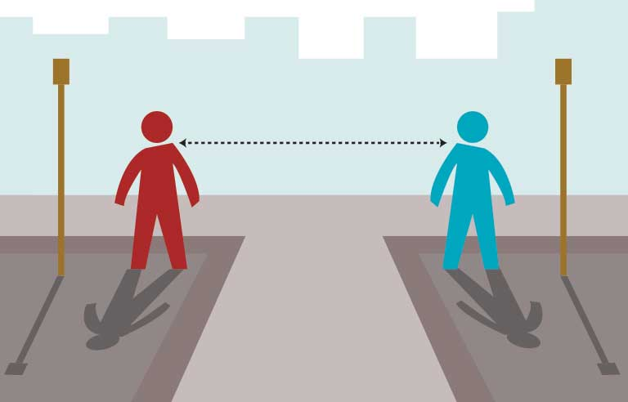
Να θυμάσαι!
Όταν είμαστε κοντά σε ένα άρρωστο άτομο κρατάμε απόσταση 1,5 μέτρου

Slide 7
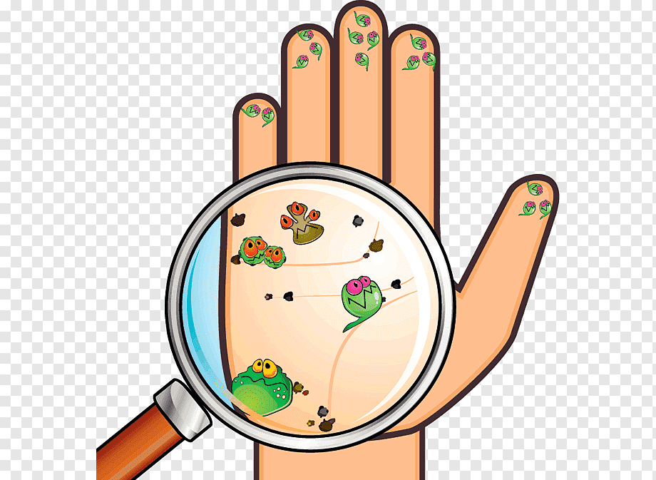
Να θυμάσαι!
Όταν αγγίζουμε επιφάνειες ή αντικείμενα που έχουν μολυνθεί από ένα άρρωστο άτομο, επειδή τα άγγιξε με βρώμικα χέρια ή επειδή φταρνίστηκε ή έβηξε ενώ ήταν κοντά σε αυτά, και μετά αγγίξουμε το πρόσωπό μας, τη μύτη, το στόμα ή τα μάτια μας μπορεί να αρρωστήσουμε κι εμείς.

Slide 8
Τι πρέπει να κάνεις για να προστατεύσεις τον εαυτό σου
Όταν βήχω ή φτερνίζομαι καλύπτω το στόμα και τη μύτη μου με τον αγκώνα μου ή με χαρτομάντηλο το οποίο μετά πετάω στα σκουπίδια
Κρατάω αποστάσεις από τους άλλους, δεν στριμώχνομαι στο προαύλιο και στις σκάλες.
Πλένω συχνά τα χέρια μου με νερό και σαπούνι ή ζητάω από τον δάσκαλό μου αλκοολούχο αντισηπτικό διάλυμα για να καθαρίσω τα χέρια μου.
Δεν ακουμπώ με τα χέρια μου το πρόσωπό μου
Δεν ανταλλάσσω αντικείμενα με τους συμμαθητές μου

Slide 9
Να αποφεύγω τον συνωστισμό!
Στις σκάλες του σχολείου
Στην είσοδο του σχολείου
Σε εσωτερικούς χώρους
Στο προαύλιο κρατάω αποστάσεις με τους συμμαθητές μου

Slide 10
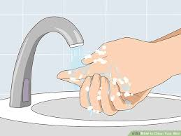
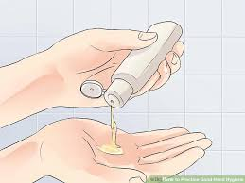
Καθαρά χέρια!
Πριν το φαγητό
Μετά την τουαλέτα
Όταν έχω αγγίξει ένα αντικείμενο που το έχουν αγγίξει και άλλοι άνθρωποι
με νερό και σαπούνι
με αντισηπτικό διάλυμα

Slide 11
Πώς να πλένεις σωστά τα χέρια σου
Χρειάζεσαι 20 δευτερόλεπτα για να έχεις καθαρά χέρια
Μπορείς να πεις δύο φορές το Να ζήσεις Γιαννάκη….

Slide 12
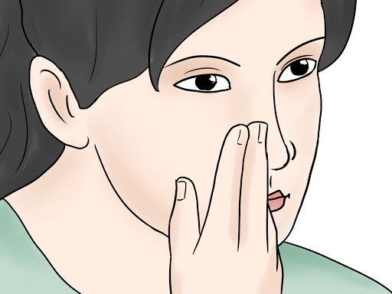
Δεν αγγίζω το πρόσωπό μου με τα χέρια μου!
Δεν αγγίζω τη μύτη, το στόμα και τα μάτια μου με τα χέρια μου
Δεν τρώω τα νύχια μου
Δεν δαγκώνω το μολύβι μου

Slide 13
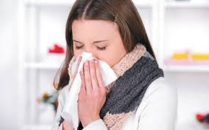
Καλύπτω το βήχα ή το φτέρνισμά μου!
Όταν βήχω ή φτερνίζομαι καλύπτω το στόμα και τη μύτη μου με τον αγκώνα μου ή με χαρτομάντηλο το οποίο μετά το πετάω στα σκουπίδια
Εάν δεν έχω χαρτομάντηλα και καλύψω το στόμα μου με το χέρι μου φροντίζω μετά να καθαρίσω τα χέρια μου

Slide 14
Δεν ανταλλάσσω αντικείμενα με τους άλλους!
Είναι πολύ σημαντικό να καταλάβουμε ότι δεν πρέπει να μοιραζόμαστε αντικείμενα με τους συμμαθητές μας. Γι’ αυτό το λόγο:
Πριν ξεκινήσουμε το πρωί από το σπίτι πρέπει να έχουμε φροντίσει να έχουμε όλα αυτά που χρειαζόμαστε για την συγκεκριμένη ημέρα στο σχολείο
Δεν δανειζόμαστε και δεν δανείζουμε αντικείμενα όπως στυλό, μολύβια, γόμες, τετράδια, χαρτάκια, καλλυντικά κ.ά.
Δεν μοιραζόμαστε κινητά τηλέφωνα, για τα οποία ακολουθούμε τους κανονισμούς του σχολείου
Στη περίπτωση που πρέπει να δανειστούμε ή να δανείσουμε κάτι το καθαρίζουμε όπως επίσης και τα χέρια μας

Slide 15
Τι μπορείς να κάνεις για να προστατεύσεις τους συμμαθητές σου και τους δασκάλους σου!
Ακολουθείς τις οδηγίες του σχολείου
Όταν νιώθεις άρρωστος ενημερώνεις πριν πας στο σχολείο και μένεις στο σπίτι
Εάν αισθανθείς άρρωστος κατά τη διάρκεια του μαθήματος το λες στο δάσκαλό σου
Μην ανταλλάσσεις αντικείμενα με τους συμμαθητές και τους δασκάλους σου (στυλό, τετράδια, μπουκαλάκια νερού, κινητά τηλέφωνα κ.ά)
Να έχεις πάντα μαζί σου χαρτομάντηλα
Να πλένεις τα χέρια σου συχνά

Slide 16
Τι πρέπει να κάνεις όταν είσαι άρρωστος;
Ενημερώνεις τους γονείς σου και μένεις στο σπίτι
Οι γονείς σου θα πρέπει να συμβουλευτούν τον οικογενειακό σας ιατρό
Θα μείνεις στο σπίτι μέχρι να γίνεις εντελώς καλά
Όσο έχεις συμπτώματα αποφεύγεις τις εξωσχολικές δραστηριότητες και την επαφή με ηλικιωμένα άτομα
Οι γονείς σου θα πρέπει να ενημερώσουν το σχολείο για τα συμπτώματά σου και να συμβουλευτούν τον οικογενειακό σας γιατρό

Slide 17
Ο,τιδήποτε με προβληματίζει το συζητώ με τους δασκάλους και τους γονείς μου
Δεν φοβάμαι:
Προστατεύω τον εαυτό μου
Προστατεύω την οικογένειά μου και τους ηλικιωμένους ανθρώπους που ζουν κοντά μου
Προστατεύω τους φίλους και τους συμμαθητές μου
Προστατεύω τους δασκάλους και τους καθηγητές μου

